Slide 1


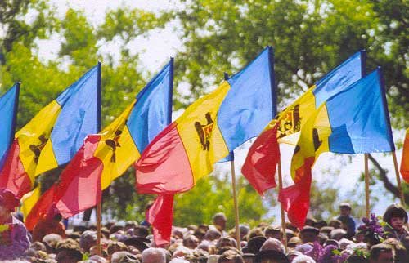
Independența care ne unește
Gimnaziu

Slide 2
Obiective:
să explice aspirațiile, valorile și drepturile exprimate în Declarația de Independență a Republicii Moldova;
să exprime percepții, nevoi, emoții, atitudini și valori despre libertate, independență, democrație, țară;
să formuleze modalități prin care contribuie la consolidarea independenței și dezvoltarea Republicii Moldova.

Slide 3
Activitatea: Adevăr, mit sau provocare
Elevii răspund prin adevărat sau fals la afirmații:
Republica Moldova și-a declarat Independența la 27 august 1991.
Independența înseamnă că alt stat ia deciziile pentru noi.
Fiecare cetățean contribuie la dezvoltarea țării.
Un elev de 14-15 ani nu poate contribui la dezvoltarea țării.
O societate poate fi unită, dacă oamenii au opinii, limbi și tradiții diferite.
Imnul național al Republicii Moldova este „Suveranitate”.
Independența obținută în 1991 este garantată pentru totdeauna.
Libertatea de a alege presupune și responsabilitate pentru alegerea făcută

Slide 4
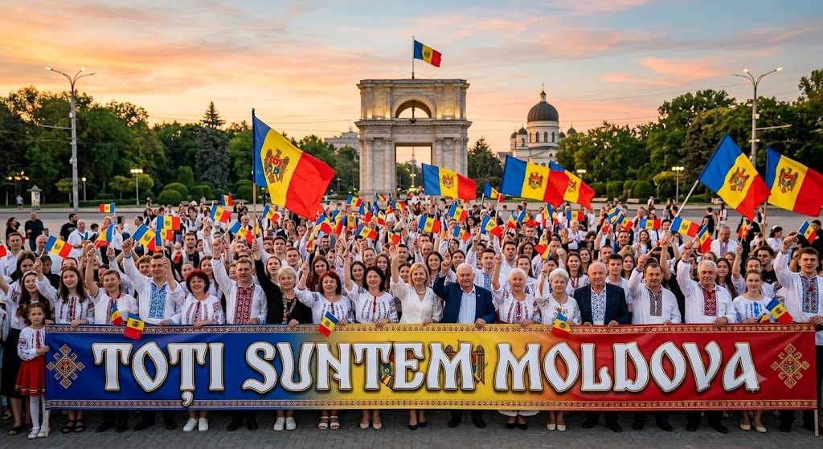
Reflecție:
Care este primul cuvânt atunci când te gândești la țara ta?
Ce culori vezi?
Care este mirosul pe care îl are țara noastră?
Cu ce gust asociezi?
Care este melodia sau sunetul pe care îl auzi?
Ce simți când te gândești la ea?
Care sunt oamenii pe care ți-i amintești?

Slide 5
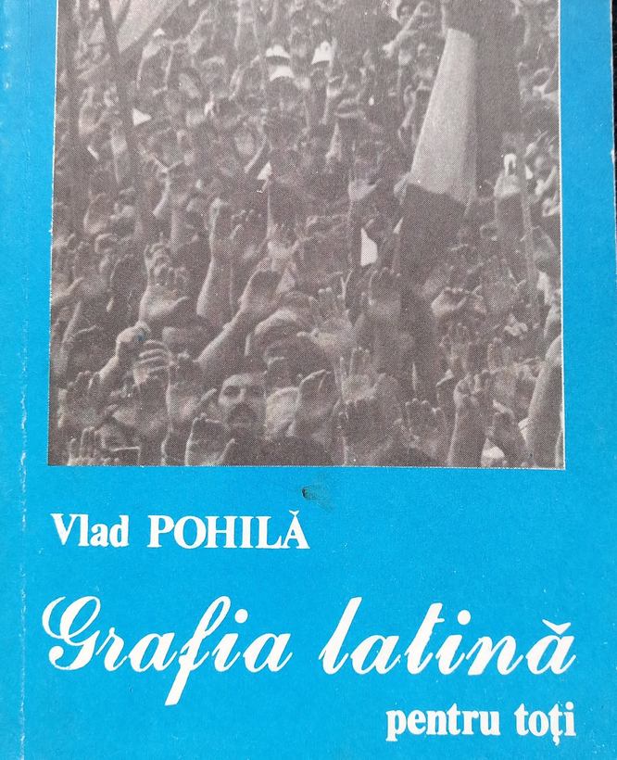
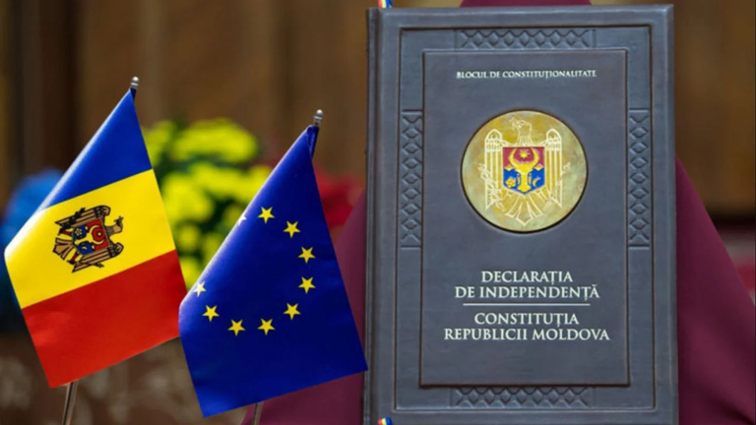
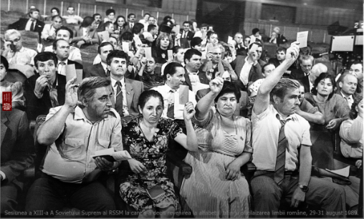
Activitatea: Votul Independenței
Elevii analizează Declarația de Independență și completează enunțurile:
Independența presupune...
Independența oferă unei țări...
Independența protejează o țară prin...
Independența cere de la cetățeni...
Independența este asigurată de...

Slide 6
Reflecție:
Ce încurajează această activitate?
Ce întrebări sunt potrivite pentru reflecție?
Cum putem adapta această activitate?
Care este rolul profesorului în cadrul unei asemenea activități?
Cum continuăm Drumul Independenței?

Slide 7
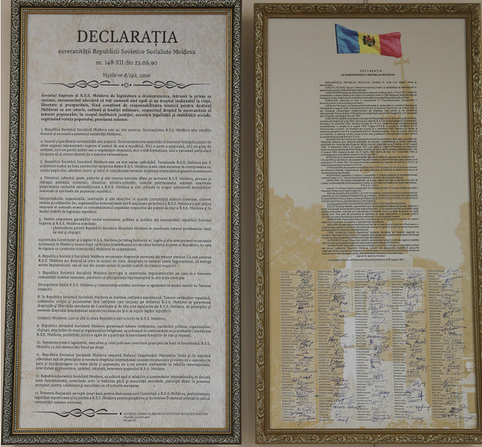
Activitatea: Declarația Generației Alpha
Elevii completează enunțurile:
Noi păstrăm vie Independența țării noastre prin...
Noi suntem recunoscători străbunilor pentru...
Noi considerăm că Republica Moldova...
Noi avem nevoie de...
Noi simțim că...
Noi ne asumăm să...

Slide 8

Reflecție:
Cum putem susține elevii să genereze o schimbare reală?
Ce idee din Declarație reprezintă cel mai bine generația?
Cum contribuim ca tinerii să participe la dialogul democratic și la construirea viitorului Republicii Moldova?
Prin ce acțiuni susținem că ,,Moldova este a noastră”?

Slide 9


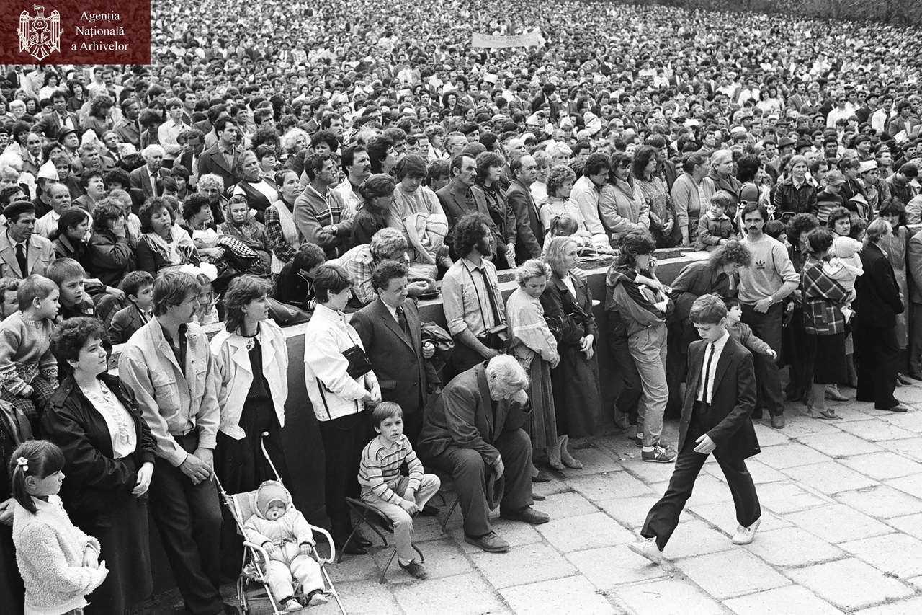
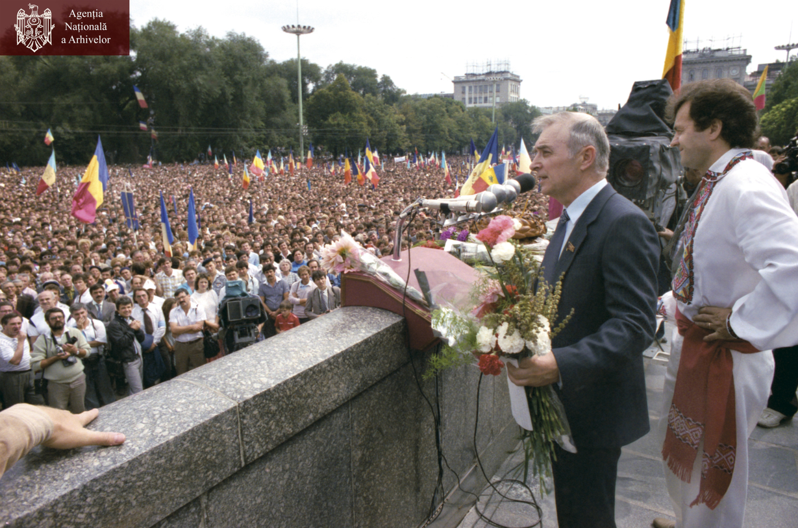
Independența care ne unește

Slide 10

Mulțumesc pentru atenție!

